Slide 1
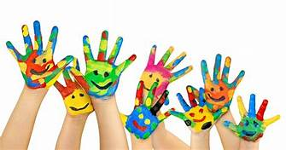
ESPECIALIZACION EN INFANCIA, CULTURA Y DESARROLLO
GINA FERNANDA DIAZ TORRES
CODIGO: 20191023012
MESA Nro. 3: Derechos y políticas para la infancia

Slide 2
Cuando educamos a los niños, niñas y adolescentes para que participen y expresen su opinión contribuimos a la formación de sociedades más democráticas que busquen soluciones a conflictos sobre la base del diálogo y al respeto de las posiciones contrarias
El ejercicio de la participación de los niños, niñas y adolescentes es la mejor expresión de su reconocimiento como sujetos de derechos. Esto implica que los mismos son agentes activos en la promoción y exigencia de los derechos de que son acreedores por ser seres humanos. Al igual que los adultos, tienen derecho a expresar su opinión sobre asuntos que le competen en el ámbito familiar, escolar y comunitario. Igualmente, tienen la capacidad para organizarse y plantear soluciones a problemas que les afectan.

Slide 3
Que es participar?
La participación implica estar involucrado en algo, interactuando con otras personas en base a alguna idea o proyecto concreto.
“Proceso permanente de formación de opiniones, dentro del seno de los grupos de trabajo y organismos intermedios, en torno a todos los problemas de interés común, a medida que estos vayan surgiendo y requieran de soluciones, es decir, de decisiones. (Wright Mills, 1954).
Capacidad real, efectiva del individuo o de un grupo de tomar decisiones sobre asuntos que directa o indirectamente afectan sus actividades en la sociedad y, específicamente dentro del ambiente en que se desenvuelve”. (Allan Dale, 1999).

Slide 4
INCLUSION EN LA PARTICIPACION
Los niños, niñas y adolescentes también participan y se expresan en sus espacios de relaciones.
Tradicionalmente esta capacidad les había sido limitada pero el reconocimiento de estos/as como sujetos de derechos obliga a entenderlos/as como personas con igualdad de derechos a los/as cuales no se puede discriminar por razones de edad.
Ya los niños, niñas y adolescentes no callan cuando hablan los adultos, sino que es junto a ellos/as, que se expresan y exponen opiniones y estas las mismas son consideradas

Slide 5
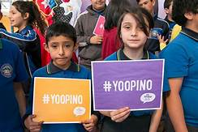
Convención internacional de
los derechos del niño
La Convención sobre los Derechos del Niño de 1989 consagra la participación de los niños, niñas y adolescentes
Derecho a la opinión y expresión.
(Artículos 12 y 13)
“Los Estados Partes garantizarán al niño que esté en condiciones de formarse un juicio propio el derecho de expresar su opinión libremente en todos los asuntos que afectan al niño, teniéndose debidamente en cuenta las opiniones del niño, en función de la edad y madurez del niño”.

Slide 6
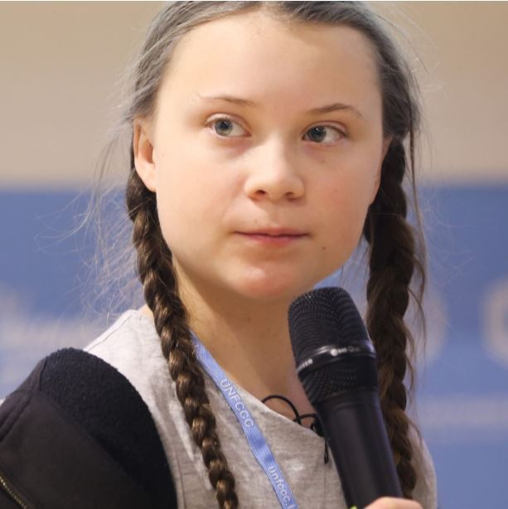
Ustedes vienen a nosotros los jóvenes buscando esperanza. Ustedes me han robado mis sueños, mi infancia con sus palabras vacías. Y aun así yo soy una de las afortunadas.
Ustedes solo hablan de dinero y de cuentos de hadas de crecimiento económico.
Ustedes no son lo suficientemente maduros para decir las cosas como son, ustedes nos están fallando, pero los jóvenes hemos comenzado a entender su traición.
Loas ojos de todas las futuras generaciones están en ustedes y ustedes eligen fallarnos
Greta Thunberg en la Asamblea de la ONU

Slide 7
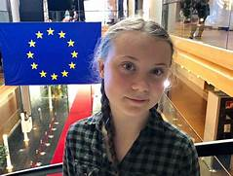
Las políticas y soluciones necesarias aun no están a la vista, dicen que nos oyen y entienden la urgencia, pero no.
Pero no importa cuan triste o enojada este, aun siguen fallando a la hora de actuar, entonces significa que son malvados… y me niego a creer eso. Ustedes nos están fallando. Pero los jóvenes han comenzado a entender su traición
Greta Thunberg en la Asamblea de la ONU

Slide 8
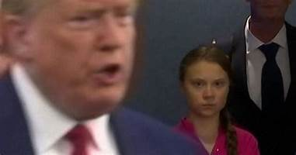
Todo está mal.
Yo no debería estar aquí, debería estar en la escuela al otro lado del océano“. Me habéis robado mis sueños y mi juventud con vuestras palabras vacías
Greta Thunberg en la Asamblea de la ONU

